Slide 1

Knowledge Management

Slide 2
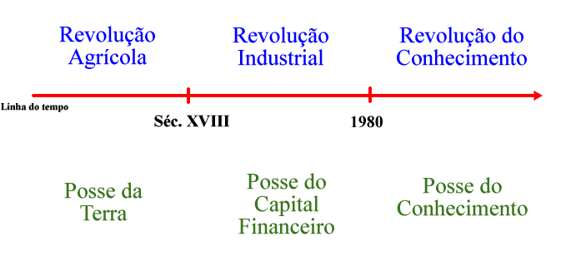

Slide 3
1920 | 1950 | 1970 | 1990 | 2000
Era da Produção em Massa | Era da Eficiência | Era da Qualidade | Era da Competitividade | Era da Informação
Modelos Tradicionais de Gestão |  | Novos Modelos de Gestão |  | Modelos Emergentes
Administração científica Administração das relações humanas | Administração burocrática Outros modelos tradicionais da Administração | Administração japonesa Administração participativa Administração empreendedora |  | Gestão do Conhecimento Empresa virtual Modelos biológicos / quânticos / teoria do caos / complexidade

Slide 4
Conhecimento: é o ato ou efeito de abstrair idéia ou noção de alguma coisa. Informação interpretada.
Tácito: natureza subjetiva,de difícil comunicação,transmissão e aprendizagem. Ex. ensinar a andar de bicicleta, sem ter uma bicicleta. Não existe um manual de aprendizagem.
Explícito: tangível, visível, de natureza objetiva, de fácil comunicação e armazenamento,podendo ser mostrado através de palavras, fórmulas, dados, planilhas, entre outras maneiras.

Slide 5
Somos todos muito parecidos uns com os outros, ao mesmo tempo que somos extremamente diferentes. Um bom líder é aquele que sabe tirar bom proveito das diferentes inteligências de seus subordinados colocando cada pessoa no lugar que poderá ter o melhor desempenho, fazendo as coisas que são as melhores, diversificando os conhecimentos das equipes e tendo uma abrangência maior no mercado.
Poucas coisas na vida dependem de apenas um tipo de conhecimento: Um cozinheiro deve ter precisão com as facas, ler e interpretar as receitas, conhecer as unidades de medida e estar atento para não queimar o que está ao fogo; Um piloto de corrida deve ter reflexos rápidos, comunicar-se com a equipe de apoio em tempo real, deve ser capaz de calcular quantas voltas conseguirá dar com o combustível no tanque e conhecer a engenharia do carro que está pilotando. São diferentes áreas de conhecimento, mas nem o cozinheiro e nem o piloto são especialistas em matemática, estatística, gramática ou física, tal como, nenhum deles poderia trabalhar sozinho.

Slide 6

Gestão: um conjunto de tarefas que procuram garantir a eficácia, efetividade de todos os recursos disponibilizados pela organização afim de serem atingidos os objetivos pré-determinados.

Slide 7
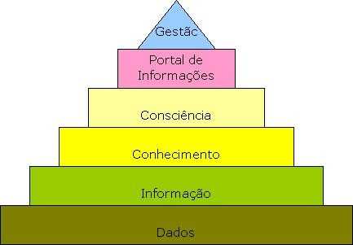
Gestão do Conhecimento: garantir que todas as idéias / informações interpretadas sejam eficazes e efetivas para a organização.

Slide 8
• A empresa é aquilo que conhece e o modo como usa o saber. (as pessoas também)
• Se sabe e usa adequadamente o conhecimento que tem de modo que seja valorizado pelo mercado, sobrevive.
• Se não sabe ou o que sabe não é valorizado, morre.
Saulo Porfírio Figueiredo

Slide 9
Gestão do conhecimento = Numa empresa pode ser compreendida como um estilo de gestão e de liderança, coerente, baseado e preocupado com:
Valorização do saber;
Cuidados com o saber;
Cuidados com os detentores do saber;
Cuidados com a aprendizagem, produção, aplicação e proteção do conhecimento.
Saulo Porfírio Figueiredo

Slide 10
“É uma disciplina que promove, com visão integrada, o gerenciamento e o compartilhamento de todo o ativo de informação possuído pela empresa. Esta informação pode estar em um banco de dados, documentos, procedimentos, bem como em pessoas, através de suas experiências e habilidades.”
“É a capacidade da empresa armazenar e disponibilizar as informações de maneira segura, confiável e de fácil acesso.”
“A arte de criar valor a partir dos ativos intangíveis da organização.”

Slide 11
Gestão da Estratégia
Gestão dos Clientes
Gestão da Cultura Organizacional
Gestão de Pessoas
Gestão de Processos
Gestão das Melhores práticas (tudo que deu certo)
Gestão da Inovação e Qualidade.

Slide 12
Tornar acessíveis grandes quantidades de informação organizacional, compartilhando os melhores resultados e tecnologias;
Permitir a identificação e mapeamento dos ativos de conhecimento e informações ligados a qualquer organização, seja ela com ou sem fins lucrativos (Memória Organizacional);
Apoiar a geração de novos conhecimentos, propiciando o estabelecimento de vantagens competitivas.

Slide 13
Dar vida aos dados tornando-os utilizáveis e úteis transformando-os em informação essencial ao nosso desenvolvimento pessoal e comunitário.
Organizar e acrescentar lógica aos dados de forma a torná-los compreensíveis.
Aumentar a competitividade da organização através da valorização de seus bens intangíveis.

Slide 14
Vantagem competitiva em relação à concorrência.
Redução dos custos e tempo de produção e desenvolvimento de produtos.
Rápida comercialização de novos produtos.
Aumento do valor das ações.
Maximização do capital intelectual/ativos intelectuais.

Slide 15
Melhoria dos processos internos e maior fluidez nas operações.
Processos de tomada de decisões mais eficientes e melhores resultados.
Melhoria na coordenação de esforços entre unidades de negócios.
Melhoria da prestação de serviços (agilidade), da qualidade dos produtos e da qualidade do serviço cliente.

Slide 16
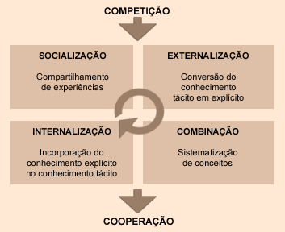

Slide 17
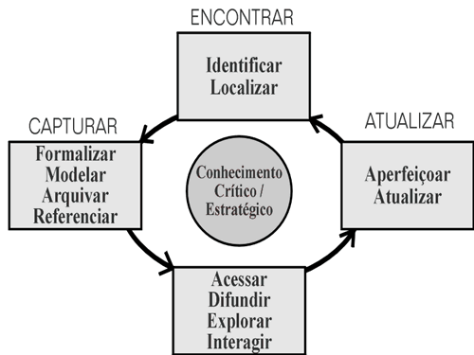

Slide 18
Gestão do capital intelectual
Gestão de competências
Aprendizagem organizacional
Inteligência empresarial
Educação corporativa.

Slide 19
• Capacidade, habilidade, experiência e conhecimento formal das pessoas que integram uma organização
• Ativo intangível que pertence ao próprio indivíduo, mas que pode ser utilizado pela empresa para gerar lucro ou aumentar seu prestígio e reconhecimento social.
• A empresa é valorizada se conseguir atrair, reunir e manter o capital intelectual.

Slide 20
Criado a partir do intercâmbio entre:
Capital humano - habilidades dos funcionários, em seus conhecimentos tácitos e nos obtidos nas suas informações profissionais, na busca permanente de atualização, nas informações alcançáveis, nas informações documentadas sobre processos, clientes, concorrentes, parceiros e fornecedores.
Capital estrutural - soma das patentes, processos, manuais, marcas, conceitos, sistemas administrativos, bancos de dados disponibilizados, tecnologia, estruturas organizacionais;
Capital de clientes - é o valor dos relacionamentos de uma empresa com as pessoas com as quais faz negócios.

Slide 21
• Desenvolvimento de capital intelectual:
– Fóruns de discussão
– Comunidades de prática, oficinas do capital
Intelectual, informal e incentivado pela empresa
– Treinamentos, cursos, etc.
• Retenção de capital intelectual:
– Criação de ambiente de trabalho agradável e
estimulante
– Estimular a gestão participativa
– Implantar programas de participação nos lucros

Slide 22
• Competência engloba o conhecimento real, a habilidade, a experiência, os julgamentos de valor e redes sociais. É o elo entre conhecimento e estratégia. Não pode ser copiada com exatidão, é transferida pela prática.
Competência, ainda, é a capacidade de gerar resultados observáveis, necessários ao alcance dos objetivos (de negócios e culturais) definidos no posicionamento estratégico da empresa e no propósito de manutenção e desenvolvimento de sua ideologia essencial

Slide 23
• Identificar quem sabe e o quê sabe.
• Mapear e identificar competências.
• Torná-las acessíveis ao restante da organização
Em síntese:
Trata de identificar quais as competências e habilidades que a organização necessita e quais as que seus colaboradores possuem, para identificar as lacunas existentes e definir um plano de ação.

Slide 24
- Incremento da qualidade do planejamento operacional e estratégico;
- Agilização do processo de tomada de decisões;
- Maior eficiência na previsão de mudanças e nas ações evitando-se surpresas;
- Encorajamento de inovações e incremento na qualidade dos produtos;

Slide 25
- Eliminação da obtenção e processamento da mesma informação em duplicidade;
- Incremento do compartilhamento da informação entre toda a organização;
- Aprendizado abrangendo toda a organização, inclusive a administração;
- Aumento da competitividade e melhoria dos resultados.

Slide 26

Inteligência Empresarial é um programa sistemático para coleta e análise de informações sobre as atividades de concorrentes e tendências dos negócios a fim de alcançar os objetivos da organização.

Slide 27

Educação corporativa pode ser definida como uma prática coordenada de gestão de pessoas e de gestão do conhecimento tendo como orientação a estratégia de longo prazo de uma organização.

Slide 28
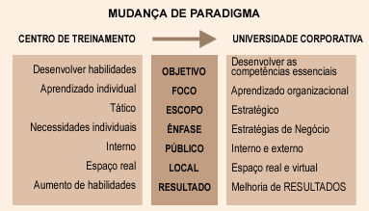

Slide 29
• Área de Desenvolvimento de Software é uma das que mais se destacam no setor de TI.
• Principal ativo das organizações desta área é o Capital Intelectual
• Utilizando a Gestão do Conhecimento, estas empresas tendem a alcançar vários benefícios:
- Aumentar a eficácia
- Reduzir custos e prazos
- Maior vantagem competitiva

Slide 30
• O processo de transferência de conhecimento
- Indívíduo (Expert) passa seu conhecimento para o nível organizacional
• Reuso do conhecimento
- Paradigma para desenvolver com alta qualidade e custo reduzido
• Análise Post Mortem
- Captura de projetos já finalizados, experiências e sugestões de melhorias para o projeto atual

Slide 31
• As abordagens tem sucesso em armazenar, recuperar e transferir o conhecimento codificado
- Repositório de documentos e dados não-estruturados
• No contexto da Engenharia de Software
- Repositórios devem ser usados com abordagens alternativas
- Tecnologia deve oferecer bases para a comunicação e diálogo entre os indivíduos

Slide 32
A Gestão do Conhecimento está associada à evolução da teoria organizacional, e sua prática envolve análise de aspectos muito diversos entre si como:
concepção sobre a natureza humana,
ambiente econômico e social,
tecnologias envolvidas,
modelos organizacionais e práticas gerenciais.

Slide 33
Entende-se, assim, que Gestão do Conhecimento não se restringe ao enunciado de políticas, diretrizes e à adoção de práticas gerenciais. É mais do que isso, envolve compreensão, postura, entendimento dos processos humanos de aprendizado, de liberdade, de criação e aprendizados individual e coletivo sendo assim, um processo contínuo e envolvente, que transcende a comportamentos individuais e objetiva a transformação da organização em um ambiente favorável às novas idéias, ao aprendizado e à atualização vinculada aos objetivos estratégicos e sistêmicos da empresa.

Slide 34
Vantagens da gestão do conhecimento:
Melhoria em processos;
Maior competitividade;
Mais agilidade para as equipes e qualidade para os produtos;
Redução de custos, principalmente com planejamento e desenvolvimento (P&D);
Redução em tempo de produção;
Ações mais planejadas e valorizadas;
Forte atuação na inteligência empresarial, no capital intelectual da empresa;
Suporte às tomadas de decisões, que ficam mais assertivas com o tempo;
Consequentemente, resultados mais satisfatórios;
Equipes mais unidas a partir da cultura de conhecimento compartilhado.

Slide 35
http://www.cgee.org.br/arquivos/pro0202.pdf
http://www.espacoacademico.com.br/058/58silvafilho.htm
http://www.scielo.br/pdf/ci/v33n2/a15v33n2.pdf
http://www.sbgc.org.br/

